Slide 1
Znajdź po 3 różnice ☺

Slide 2
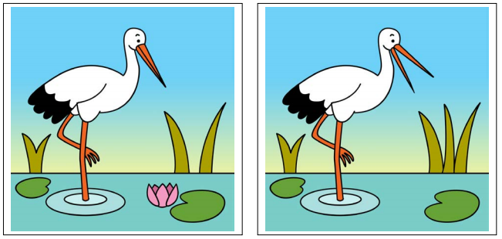
Zadanie nr 1

Slide 3
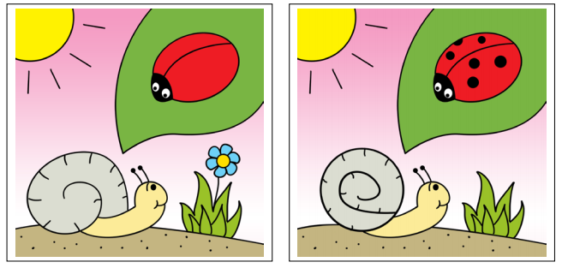
Zadanie nr 2

Slide 4
Zadanie nr 3

Slide 5
Zadanie nr 4

Slide 6
Brawo!

